Slide 1

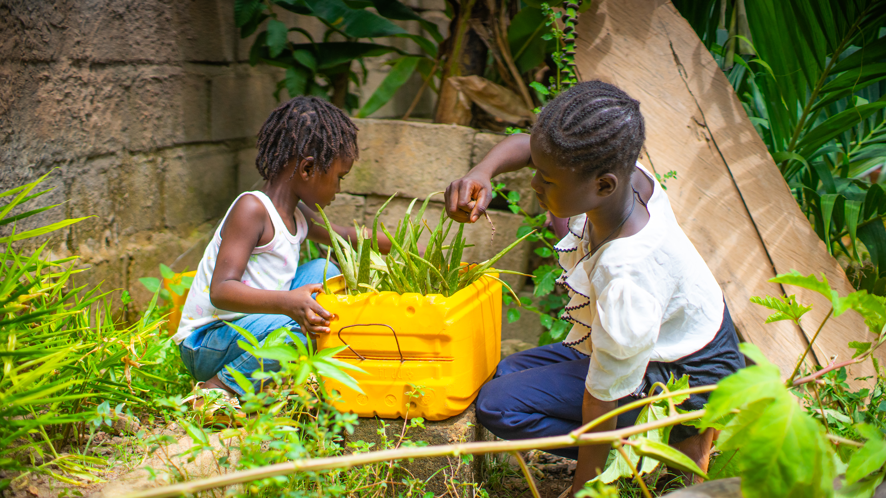
Thema 2: Agro-ecologie inspireert
Wat agro-ecologie inhoudt en wat het betekent voor Gloria.

Slide 2
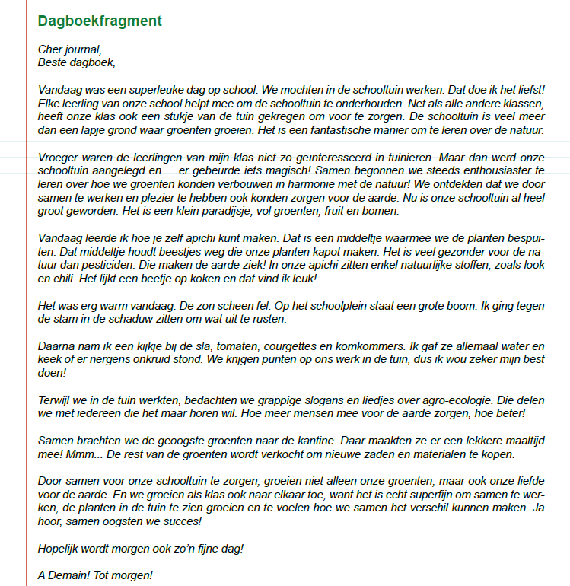
Thema 2: agro-ecologie inspireert
Notes:
Bij thema 2 starten we met het dagboekfragement.
Ik ga het niet volledig voorlezen.
Gloria vertelt over de schoolmoestuin en hoe magisch ze het vindt dat alles groeit.
Ze maakte apichi op school. Dat is een zelfgemaakt middeltje om beestjes tegen te houden.

Slide 3

Thema 2: agro-ecologie inspireert
INLEIDENDE METHODIEK
Filmpje ‘Agro-ecologie op Gloria's school'
Notes:
We kijken samen naar het tweede filmpje.
https://padlet.com/StudioGlobo/samen-oogsten-we-succes-7z9tiyp122zgn3yo/wish/R7dXadBwLLMDZ6bl

Slide 4

Thema 2: agro-ecologie inspireert
METHODIEK
Leerpad ‘Wat is agro-ecologie’
Differentiatie: apart leerpad voor boven- en onderbouw
Notes:
https://view.genially.com/671a616b6660e853e851e510/video-presentation-agro-ecologie-in-burkina-1ste-en-2de-graad
We overlopen samen het leerpad ‘Wat is agro-ecologie?’ voor de onderbouw. In het leerpad van de bovenbouw zitten er nog meer filmpjes in. Dat van de onderbouw is redelijk basic.
Of we laten de leerkrachten het individueel bekijken.

Slide 5
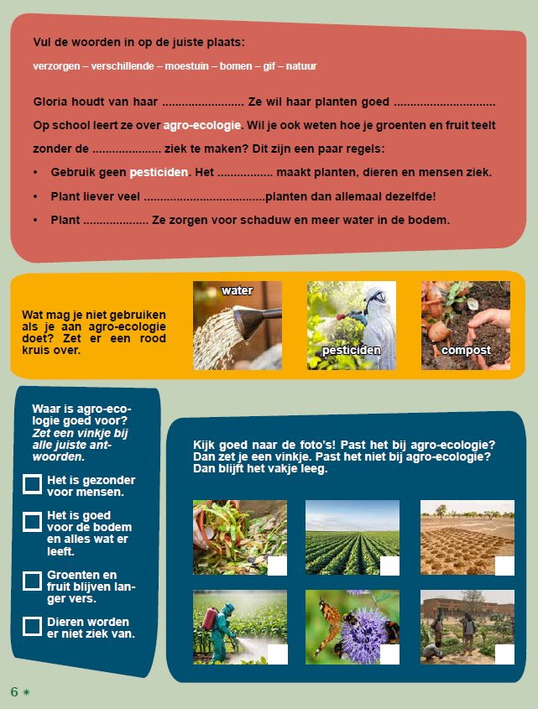
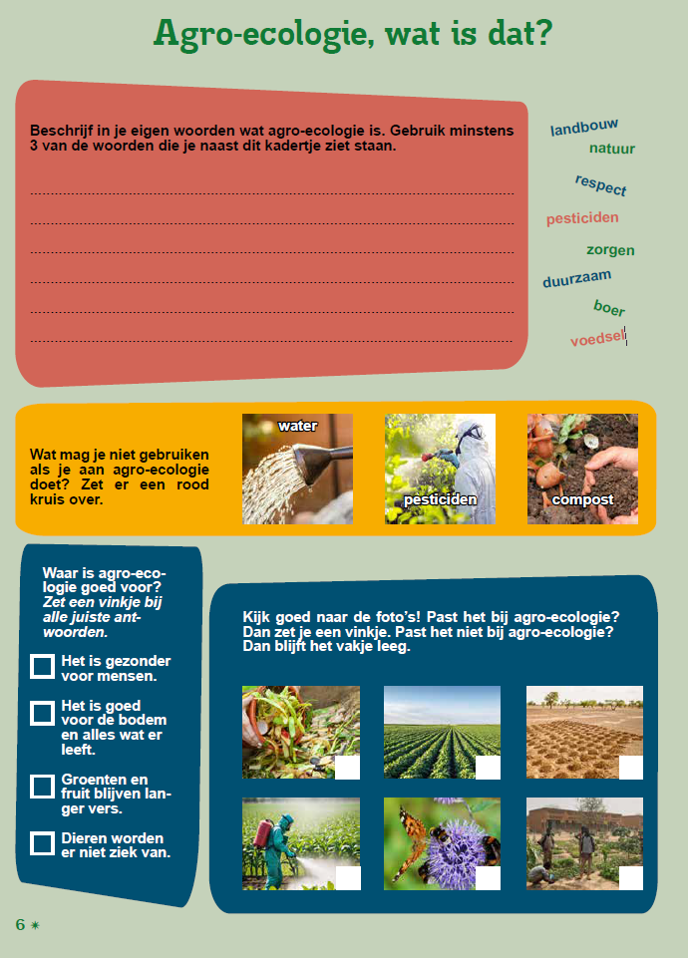
Thema 2: agro-ecologie inspireert
Notes:
Na het leerpad vullen de leerlingen een werkblad in over agro-ecologie.
Links is het werkblad voor de onderbouw en recht voor de bovenbouw. Bij de onderbouw is het een invuloefening en bij de bovenbouw moeten ze in eigen woorden omschrijven wat agro-ecologie is.

Slide 6


Thema 2: agro-ecologie inspireert
METHODIEK: droommoestuin
Brainstormen in groepjes
Droommoestuin voorstellen
Notes:
Je leerlingen zijn nu hopelijk geïnspireerd om de handen uit de mouwen te steken en zelf een moestuin te starten.
Ze brainstormen in groepjes en stellen nadien het resultaat klassikaal voor.

Slide 7
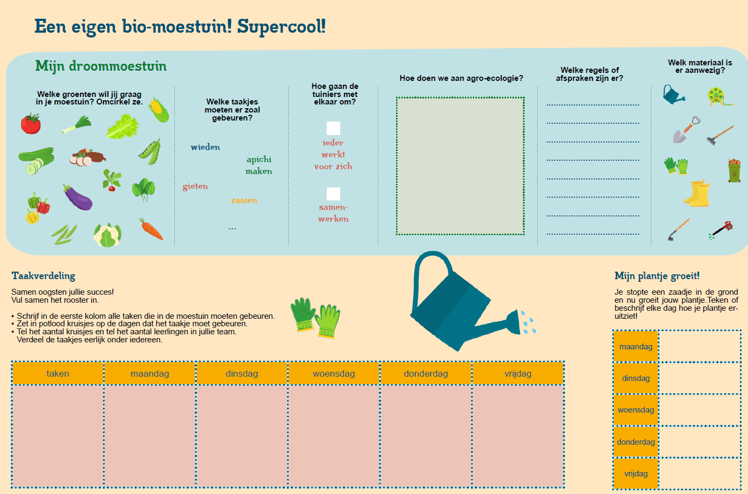
Thema 2: agro-ecologie inspireert
AFSLUITER: zelf aan de slag
Notes:
In het leerlingenboekje zit een fiche die ze kunnen gebruiken om de taken te verdelen en om bij te houden hoe hun plantje groeit.
Je kan het ook simpel houden en waterkers planten. Bij deze plant zien de leerlingen snel resultaat.

Slide 8
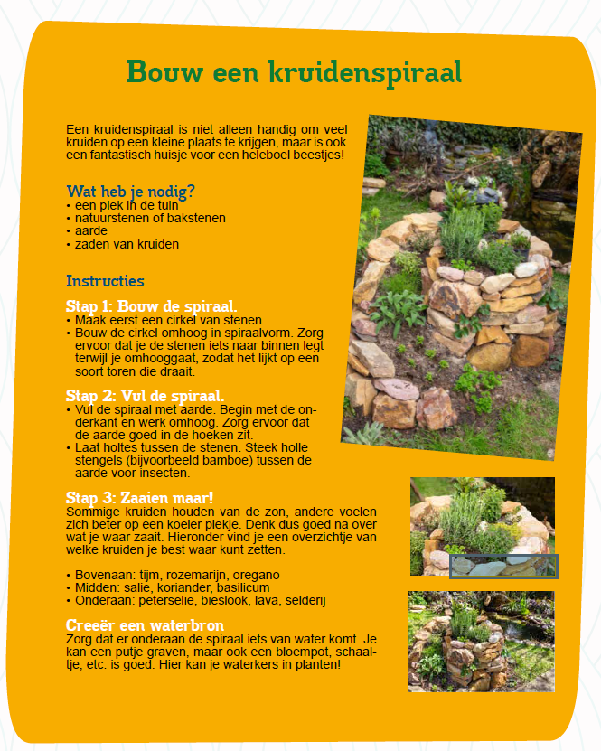
Thema 2: agro-ecologie inspireert
Notes:
In het leerlingenboekje staat een handleiding om een kruidenspiraal te maken.

Slide 9
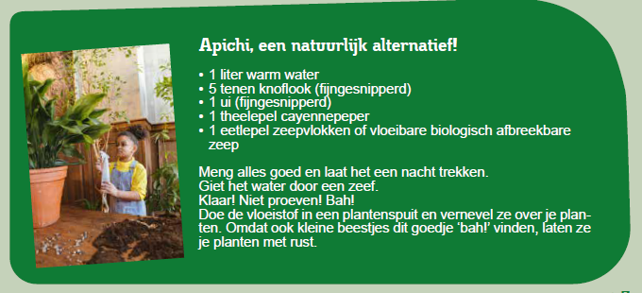
Thema 2: agro-ecologie inspireert
Notes:
In het leerlingenboekje staat een recept om zelf apichi te maken. Dit kan je gebruiken als een soort natuurlijke pesticide. Het is vrij makkelijk te maken met look en cayennepeper.
Dit kan je gebruiken als uitbreidingsactiviteit.

Slide 10
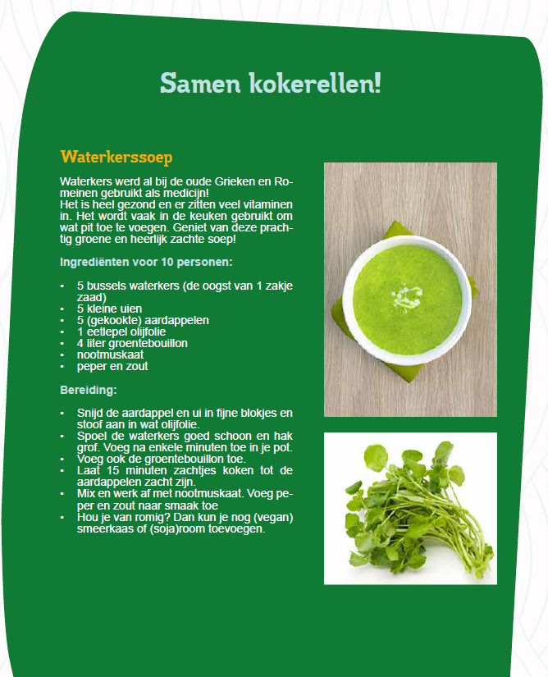
Thema 2: agro-ecologie inspireert
Notes:
Als je ervoor kiest om waterkers te planten dan kan je samen met je leerlingen waterkerssoep maken. In het leerlingenboekje vind je ook een recept.

Slide 11
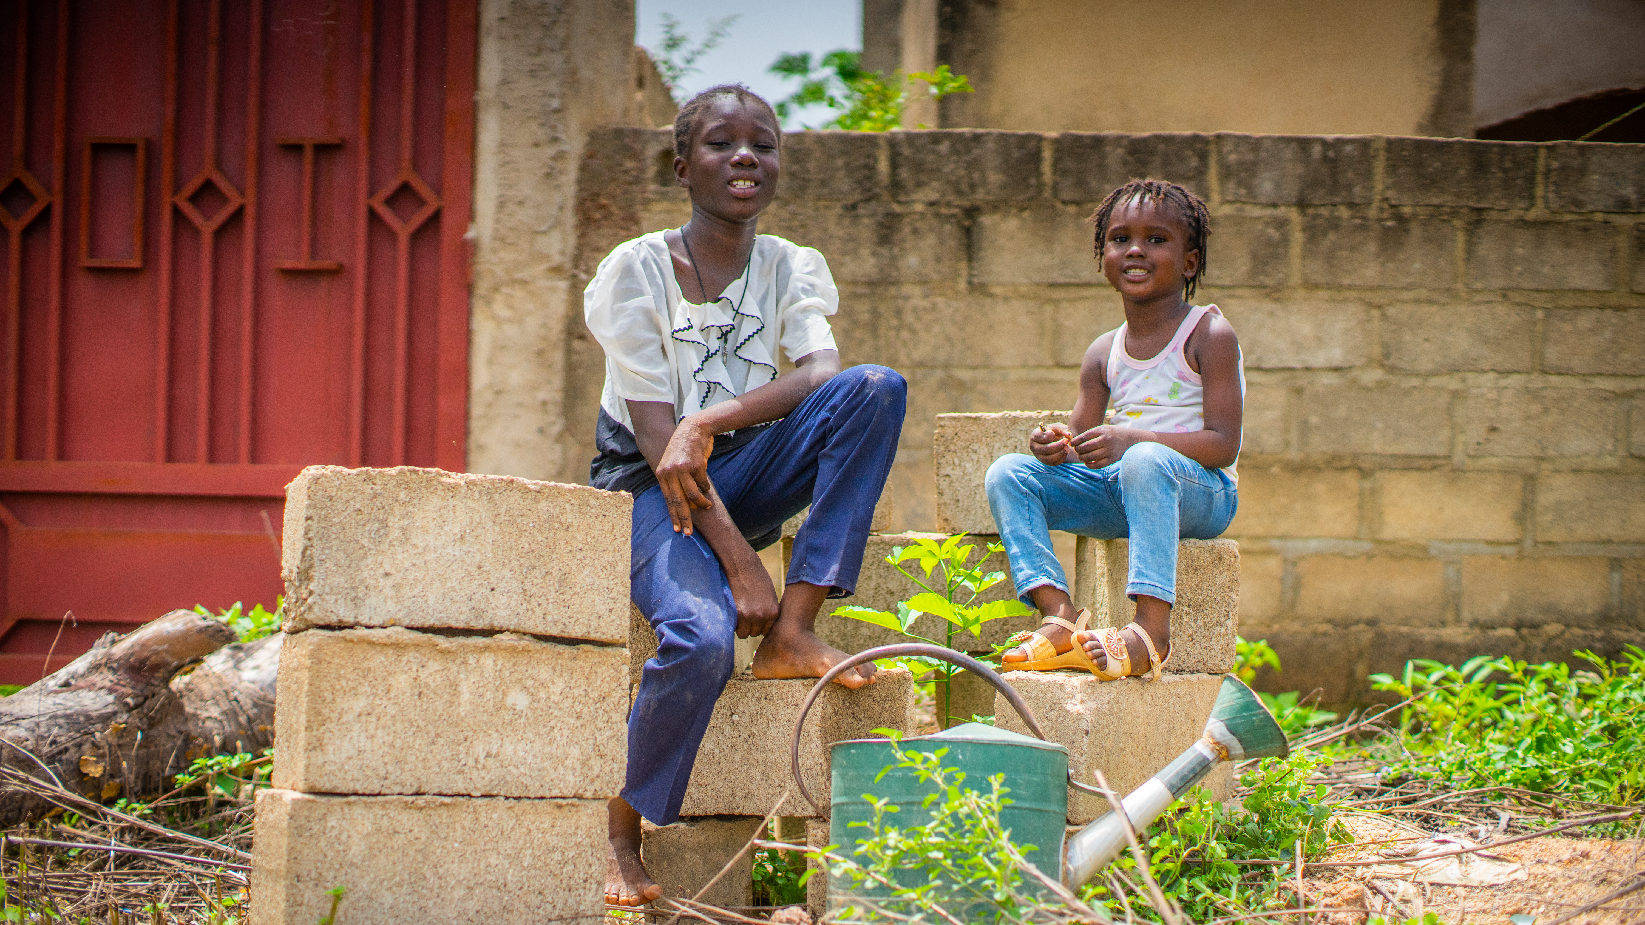
Thema 3: agro-ecologie activeert
Gloria is een changemaker want ze zorgt voor verandering. Acties van andere changemakers uit verschillende landen inspireren en activeren jouw leerlingen om zelf actie te ondernemen!
Notes:
Agro-ecologie leeft niet enkel in Burkina Faso. Wereldwijd zijn verschillende mensen en kinderen bezig met gezonde voeding, opwarming van de aarde en de natuur. Ze ondernemen verschillende acties. In thema 3 maken jouw leerlingen kennis met verschillende acties van changemakers wereldwijd. Zo krijgen ze inspiratie om zelf ook een actie te ondernemen want alleen samen oogsten we succes!

Slide 12
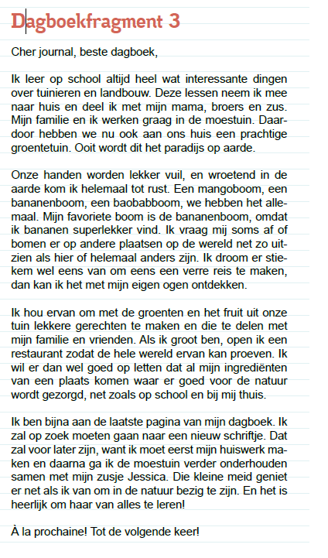
Thema 3: agro-ecologie activeert

Slide 13
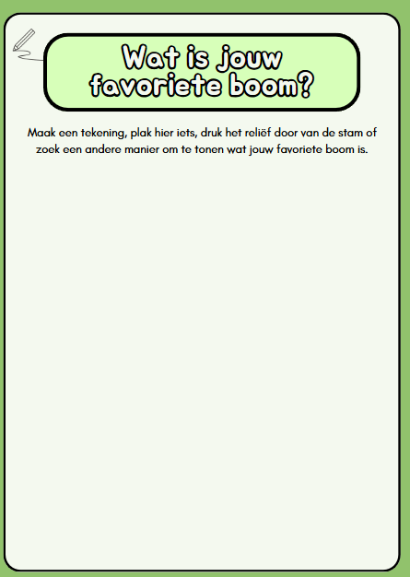
Thema 3: agro-ecologie activeert
INLEIDENDE METHODIEK
Favoriete boom tekenen
Reliëf van de schors doordrukken met wasco
Met bladeren stempelen

Slide 14
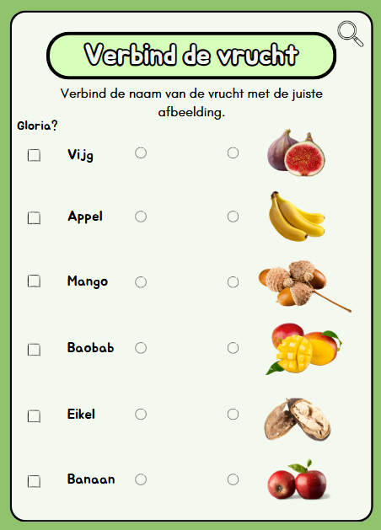
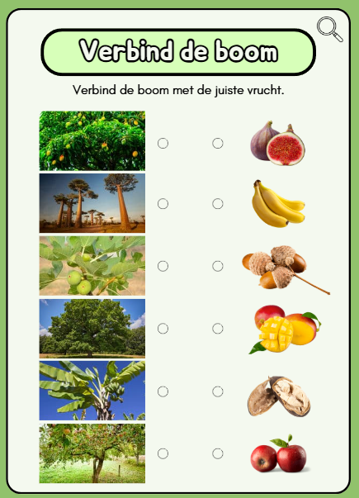
Thema 3: agro-ecologie activeert
INLEIDENDE METHODIEK: Combinatieopdracht bomen en vruchten
Notes:
Op de Padlet vind je verschillende werkblaadjes waarbij je leerkrachten juiste paren moeten zoeken.
Zo is er bijvoorbeeld een werkblad om de juiste naam met de juiste vrucht te verbinden.
Recht zie je een ander werkblad waarbij de leerlingen de juiste vrucht met de juiste boom moeten verbinden.
Je kan hierbij zelf bepalen welk werkblaadje je gebruikt. Binnenin je klas kan je qua niveau gaan differentiëren.

Slide 15

Thema 3: agro-ecologie activeert
INLEIDENDE METHODIEK
1e graad: agro-ecologie of niet
2e graad agro-ecologie of industriële landbouw
3e graad: stellingen
Notes:
Alles eens tonen.
De foto’s bij het spel voor de 1e en 2e graad zijn hetzelfde. Het wordt alleen anders benoemd. Voor de eerste graad spreken we over agro-ecologie of niet en bij de 2e graad voegen we de term industriële landbouw toe.
Het spel voor de 3e graad samen spelen.
https://view.genially.com/672357ef29469dd8d612f2dc/interactive-content-agro-ecologie-ja-of-nee
https://view.genially.com/672099595f34e10c7a481d1f/interactive-content-agro-ecologie-of-industriele-landbouw
https://view.genially.com/671f82cb53a342e504ec05fb/interactive-content-waar-of-niet-waar-agro-ecologie

Slide 16

Thema 3: agro-ecologie activeert
Methodiek: kennismaken met changemakers
Notes:
Wereldkaart tonen en een filmpje laten zien van een andere changemaker
https://view.genially.com/671fa049e675b55ee1364c51/interactive-content-changemakers-webmap
Groen: Engelstalig en moeilijker van inhoud
• Oranje: Engelstalig, toegankelijker en mogelijk te ondertitelen
via YouTube (ga naar instellingen → ondertiteling
→ automatisch vertalen → Nederlands)
• Roze: Nederlandstalig, toegankelijk

Slide 17
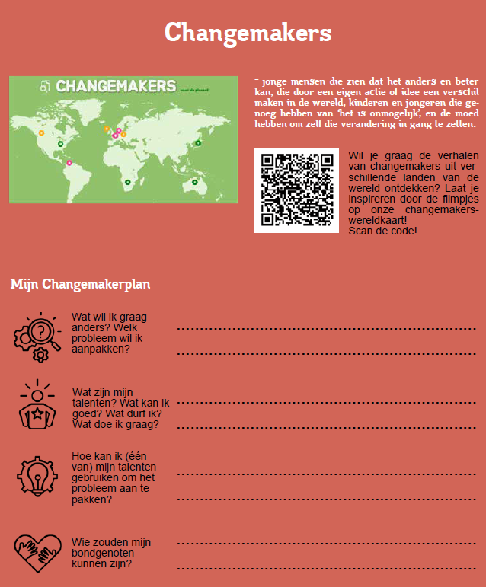
Thema 3: agro-ecologie activeert
Notes:
Bij de afsluiter bedenken je leerlingen zelf een actie!

Slide 18
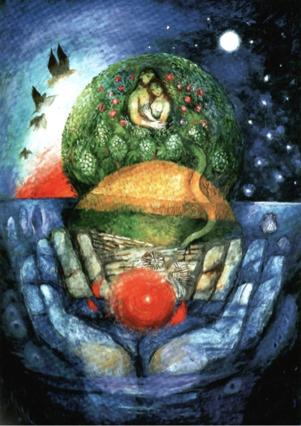
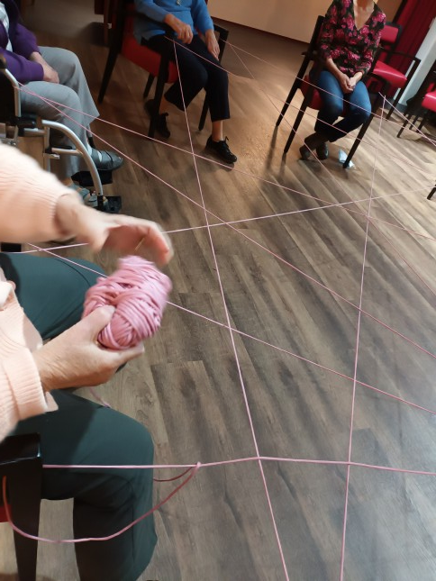
Sterretje 1: dankbaarheid en verbondenheid
ACTIVITEIT
Wat dronk je deze ochtend?
Wat als…?
VERHAAL:
Welke geschenken?
Mooi/minder mooi?
Waaraan denken?

Slide 19

Levensbeschouwelijke groei
ONDERBOUW:
Wortels (verleden): wie zorgde voor mij?
Stam (heden): wie steunt mij?
Kruin (toekomst): voor wie wil ik zorgen?
BOVENBOUW:
Wortels (verleden): welke waarden kreeg ik mee?
Stam (heden): welke waarden/talenten houden me recht?
Kruin (toekomst): welke waarden/talenten kan ik inzetten voor de schepping?

Slide 20
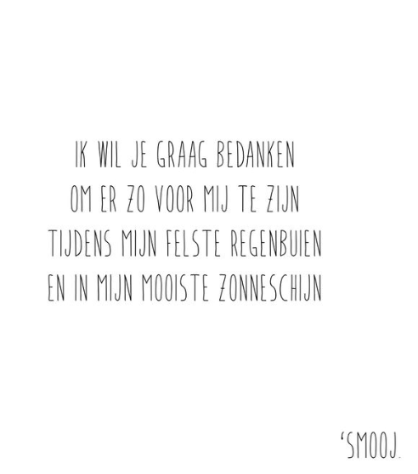
Klasritueel: dank u zeggen
ONDERBOUW:
Belangrijkste mensen uit de boom?
BOVENBOUW:
Belangrijkste waarde heb je van wie geleerd?

Slide 21
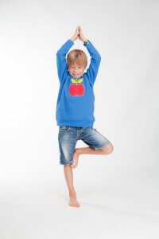
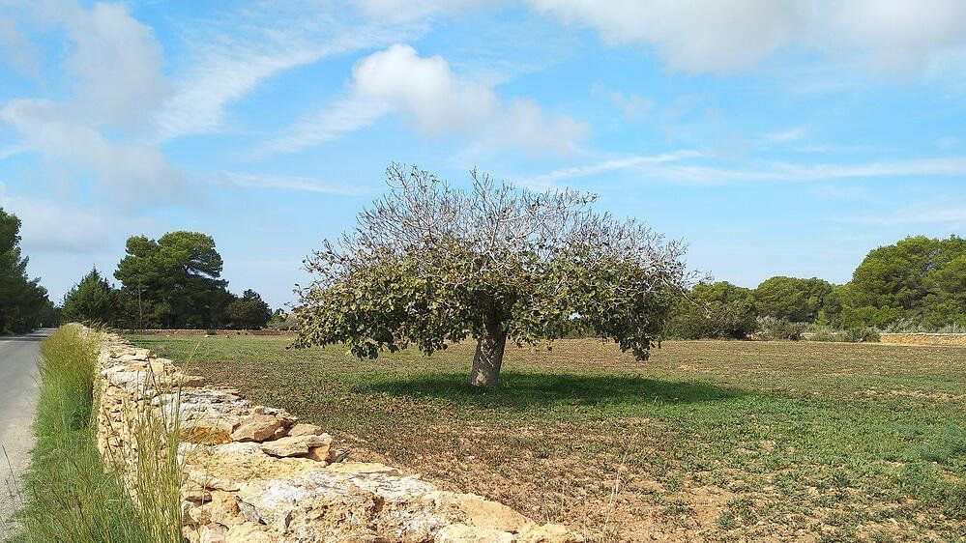
Sterretje 2: inzet en solidariteit
MEDITATIE: Ik ben een stevige boom, sterk geworteld in de aarde, verbonden met de zon en de wereld om me heen.
VERHAAL: de onvruchtbare vijgenboom (Christendom Onvruchtbare vijgenboom | bibliodrama)
Notes:
Nabespreking verhaal:
Wat heb je gehoord?
Wat raakt je in het verhaal (idee, woord, zin…)
Aan wat in je eigen leven doet dat idee, dat woord, die zin… je denken?
Wat vind je mooi/minder mooi aan het verhaal?
Wie of wat zou de vijgenboom vandaag kunnen zijn? (extra zorg nodig?)
Wie zou de tuinman kunnen zijn?
Wat kunnen die vruchten zijn?
Hoe zou Gloria reageren?

Slide 22
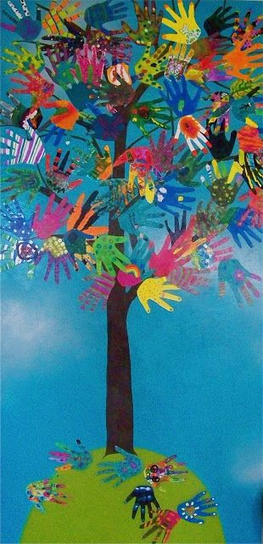

Klasritueel: ik beloof…
… me in te zetten voor…
Wat kan ik meer/minder doen om van deze wereld een betere plek te maken, voor iedereen?
+ handtekening plaatsen

Slide 23
Sterretje 3: Samen voor (meer) solidariteit
ACTIVITEIT:
VERHAAL: appelboom
Wat is het belangrijkste element van de boom?
Wortels | Stam | Takken

Slide 24
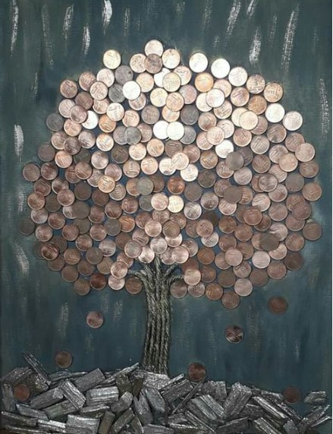
Klasritueel: belofte maakt…
Konden we onze beloftes waarmaken?
Wat als… we de kruin van de boom vervangen door muntstukken?

Slide 25

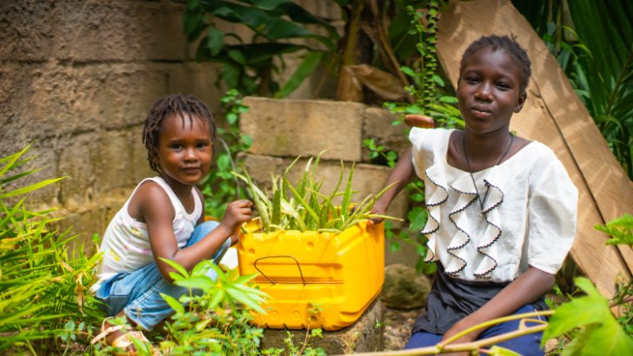
Veel succes met het oogsten van succes!

Slide 26
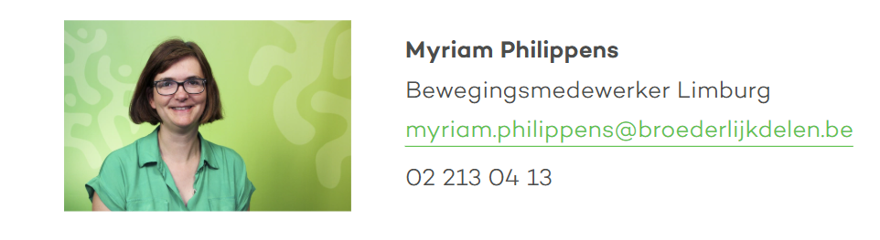
Dank jullie wel! Vragen? Laat het weten!

